Slide 1
Лыжи- путь к совершенству
Практико-ориентированный проект по физической культуре
Учитель физической культуры шк № 469
Федосеева Мария Владимировна

Slide 2
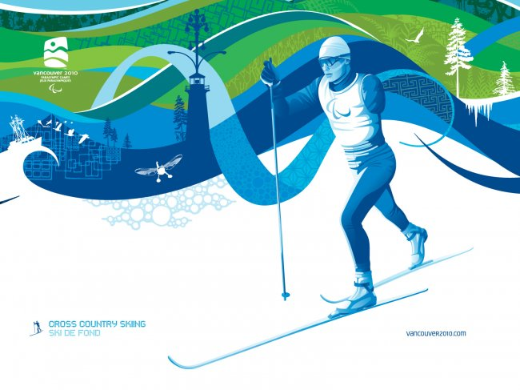
Цель проекта
Укрепление и сохранение здоровья детей через двигательную активность ( передвижение на лыжах)
Время реализации проекта 2 месяца

Slide 3
Задачи проекта
1.Формировать элементарные знания и представления о зимних видах спорта.
2.Обучение и закреплять техники передвижения на лыжах.
3.Формировать интерес к лыжам, как средству активного отдыха.
4. Воспитывать умение выполнять физические упражнения, направленные на преодоление трудностей физического характера терпения, выносливости.
5. формирование понятия пользы занятий лыжами для здоровья как физического так и эмоционального

Slide 4
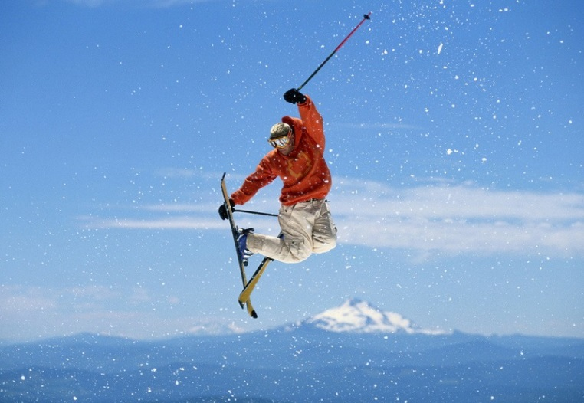
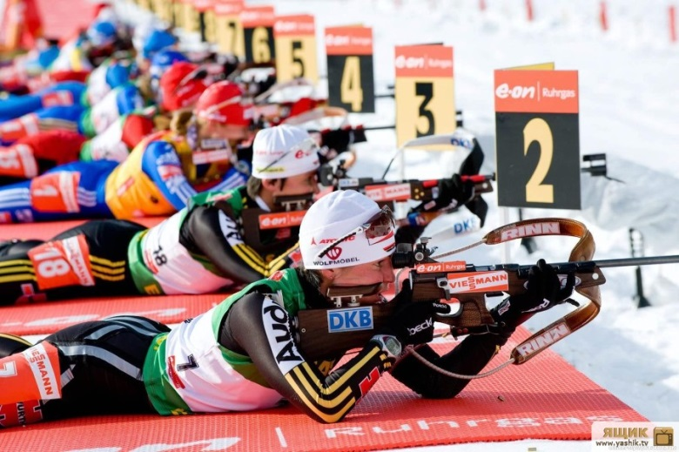
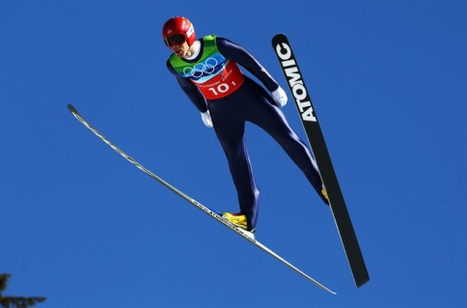
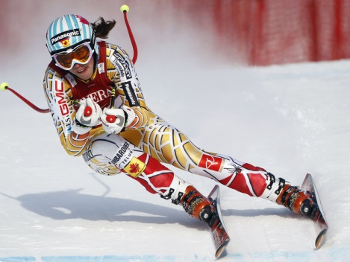
Формировать элементарные знания и представления о зимних видах спорта.

Slide 5
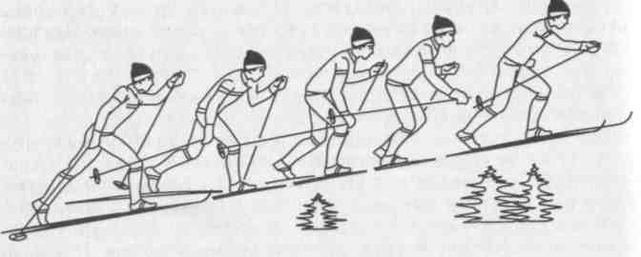
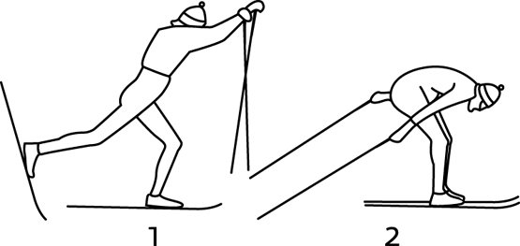
Обучение и закреплять техники передвижения на лыжах

Slide 6
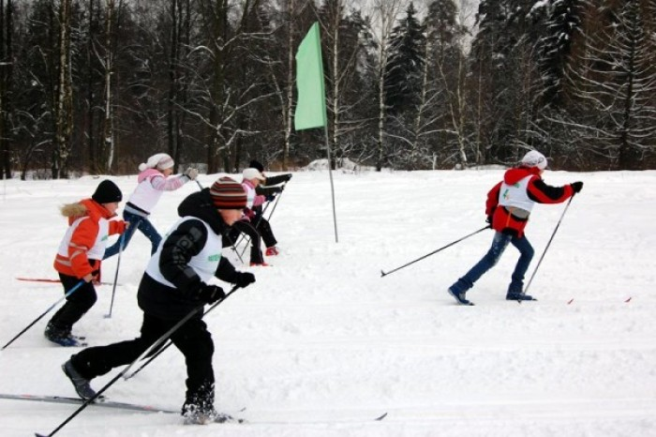
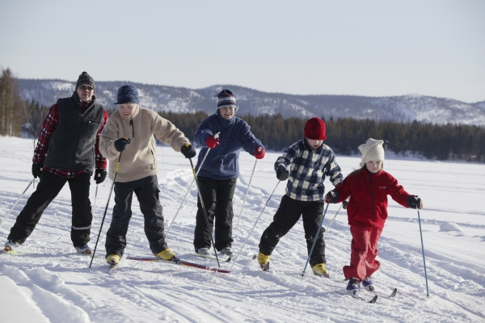
Формировать интерес к лыжам, как средству активного отдыха

Slide 7
Умения, которыми оперируют учащиеся
1.Умение выполнять технически правильно основы техники передвижения на лыжах
2. Владеть приёмами самоконтроля при прохождении дистанции заданным способом передвижения
3.Коммуникативные компетенции;
4. Преодоление себя, своих страхов, терпения.
5.поиск необходимой информации в различных информационных источниках

Slide 8
Планируемые результаты обучения
1. Положительная динамика индивидуальных результатов в скорости и техники передвижения на лыжах.
2. Сформирована мотивация к занятиям физической культурой, и активному отдыху в зимний период.

Slide 9
Способ и формат оценивания
1. выполнение имитации лыжных ходов до и после выполнения проектной деятельности
2. прохождение контрольной дистанции на время, сравнение результатов до и после.

Slide 10
Подводящие и специальные упражнения для освоения техники передвижения на лыжах
Упражнений, которые имитируют отдельные элементы лыжных ходов, много, но чаще всего лыжники применяют следующие
В положении посадки лыжника прыжки или подскоки на слегка согнутых ногах.
В положении посадки лыжника маховые движения руками, как в попеременном двухшажном ходе.
То же с резиновым амортизатором.
Имитация попеременного двухшажного хода на месте. Стоя на одной ноге в положении од-ноопорного скольжения, маховая нога выпрямлена назад, поменять ноги прыжком.
Имитация отталкивания ногой с выпадом. Из положения посадки лыжника сделать выпад вперед с отталкиванием, выпрямляя толчковую ногу. Отталкивание выполняется быстрым разгибанием толчковой ноги тазобедренном и коленных суставах. Движение направлено вперед- вверх и придает общему центру тяжести тела ускорение как бы на взлет.
Имитация одновременного бесшажного хода. Из высокой стойки выполнить одновременное движение полусогнутыми руками вниз-назад с наклоном туловища.
То же с резиновым амортизатором.
То же с передвижением прыжками вперед на обеих ногах (при маховом выносе рук), слегка отталкиваясь носками.
То же с палками, отталкиваясь ими от опоры и передвигаясь вперед. Опорой для палок может служить любой достаточно мягкий грунт, угол между стеной и полом в помещении, а. на грунте угол между опорой и тяжелым предметом на ней

Slide 11
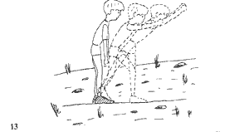
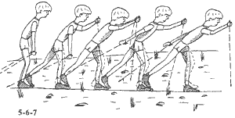
выполнение имитации лыжных ходов до и после выполнения проектной деятельности

Slide 12
Прохождение контрольной дистанции на время, сравнение результатов до и после.
Прохождение дистанции 1 км классическим ходом по пересеченной местности.

Slide 13
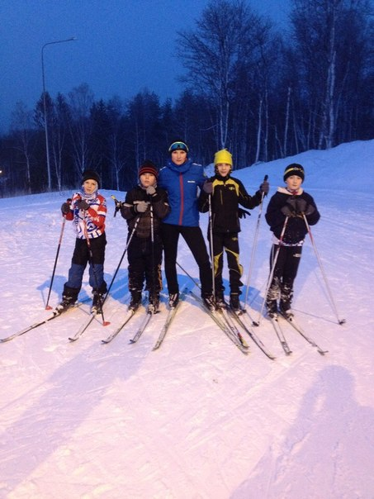
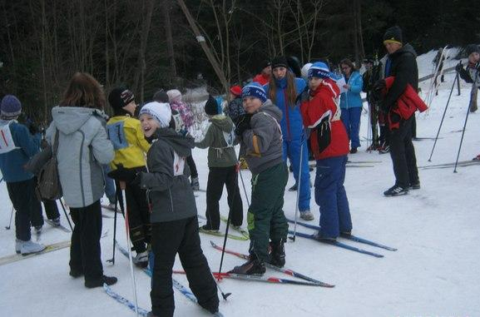
Прохождение соревновательной дистанции

Slide 14
Этапы работы над проектом:
1 этап. Подготовительный:
-Беседа,
-Ситуация мотивации – знакомство с проектом. Определение темы и целей проекта.
2 этап. Информационный:
-просмотр презентаций и фильмов о лыжном спорте, в частности о лыжных гонках, биатлоне, зимнем полиатлоне
- представление учащимися сообщений о биографии великих спортсменов лыжников
-парад стенгазет о лыжном спорте, туризме.
- просмотр фильмов о техники передвижения на лыжах.
3 этап. Практико-ориентированный: - исходный мониторинг, анализ полученных индивидуальных результатов
-составление общего плана тренировочной работы
- получение индивидуальных планов занятий
- заключительный мониторинг.
4 этап. Самооценка и рефлексия:
-отчет участников о ох успехах в освоении навыков предвижения на лыжах,
-анализ собственных результатов мониторинга, путем построения графика прироста результатов.

Slide 15
Презентация продукта
-Спортивный праздник «лыжи-путь к совершенству»
- Анализ выполнения проекта.
-Перспектива реализации проекта в более крупном масштабе
Выводы
В данном проекте были реализованны все поставленные задачи: улучшение физической формы учащихся, пробуждение интереса к лыжным видам спорта, формирование новых двигательных навыков, повышение общего эмоционального фона.

